Slide 1
Город Грозный
Муниципальное бюджетное общеобразовательное учреждение
«Основная общеобразовательная школа им. А-Р.З. Зайнутдинова с.Валерик»
Автор: Актемиров А
3 класс
Руководитель: Назирова Л.О.

Slide 2
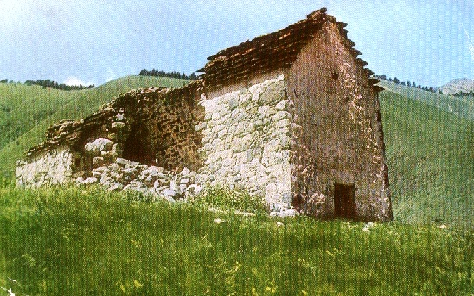
Развалины святилища возле селения Хамхи 17-18 век
Селение Эгикал. Боевая башня. 17-18 век

Slide 3
Год основания: 1818 г.
Грозный – российский город на Северном Кавказе, столица Республики Чечни. Расположен на берегах реки Сунжи – притока Терека

Slide 4
Крепость Грозная была заложена 22 июня 1818 года в шести верстах от входа в Ханкальское ущелье, считавшееся неприступным.
В те времена это место считалось самой сложной точкой Северного Кавказа, поэтому укрепление получило столь «говорящее» название.
5 тысяч русских солдат возвели крепость за четыре месяца; она представляла собой правильный шестиугольник, окруженный рвом.

Slide 5
В октябре 1850 года Грозную посетил наследник российского престола – будущий Александр II. К его приезду крепость обзавелась «Красными воротами».
В 1840 году в крепости проходил военную службу поручик Михаил Лермонтов; доводилось бывать в крепости и молодому Льву Толстому, также служившему на Кавказе
В 1860 году по указу Александра II была образована Терская область, а в крепости введено военно-народное управление.

Slide 6
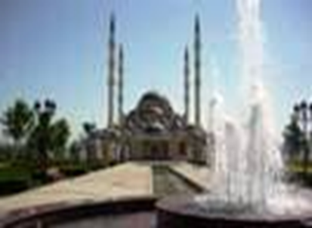
К 1870 году Грозная была преобразована в окружной город Грозный, который впоследствии стал одним из крупнейших промышленных центров Кавказа.
Грозненский нефтяной институт 1930 год

Slide 7
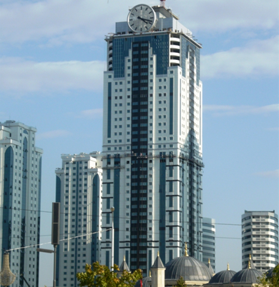
В настоящее время Грозный активно восстанавливается после боевых действий. За последние годы в городе появилось несколько впечатляющих новостроек: высотные жилые дома (по два дома – в 18 и 28 этажей, один дом – в 40 этажей), 30-этажное офисное здание, 28-этажный пятизвездочный отель.

Slide 8
В центре города возведен исламский комплекс общей площадью около 14 гектаров. На его территории расположены прекрасная мечеть «Сердце Чечни», офис Духовного управления мусульман республики, Российский исламский университет, исламская библиотека, общежитие для студентов и гостиница. В комплексе работают даже собственные теле– и радиостудии.

Slide 9
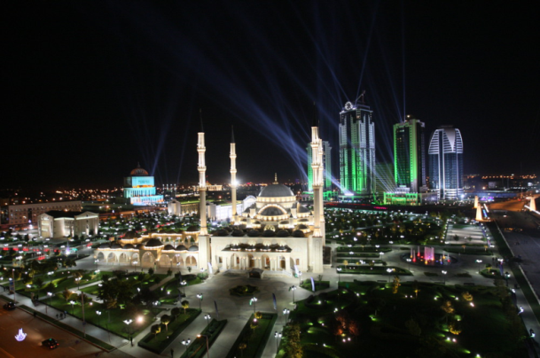
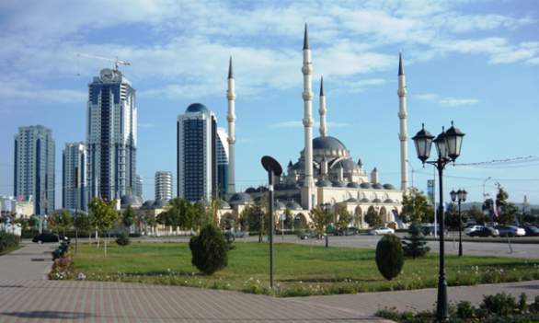
Мечеть «Сердце Чечни»

Slide 10
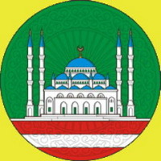
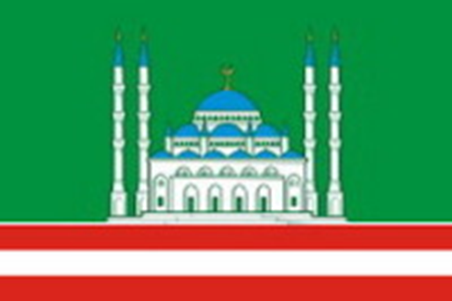
Герб города представляет собой круг (обрамленный серебряным поясом), в зеленое поле которого вписана серебряная мечеть и минареты с лазоревыми кровлями и золотым шпилем с полумесяцем рогами вверх на главном куполе мечети.
Флаг Грозного создан на основе символики герба города.

